Slide 1










Bài 10: Mua, bán hàng hóa (tiết 4)

Slide 2

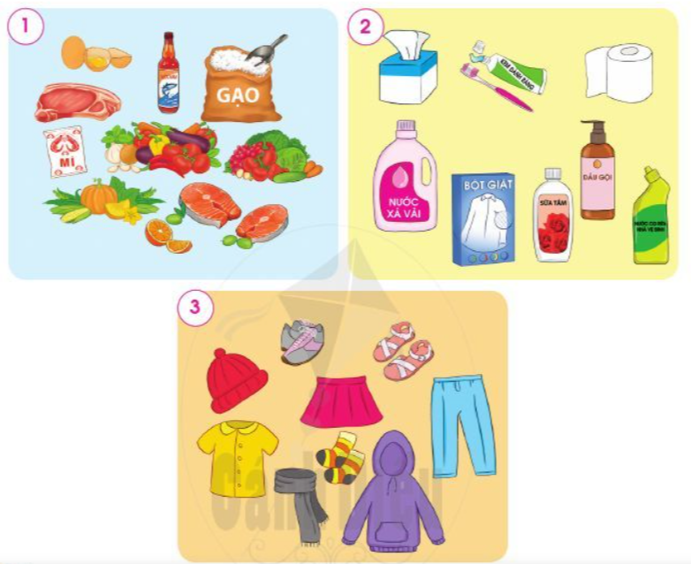
* Hoạt động 1: Một số hàng hóa cần thiết cho cuộc sống hàng ngày

Slide 3

+ Kể thêm những hàng hóa cần thiết cho cuộc sống hàng ngày?

Slide 4
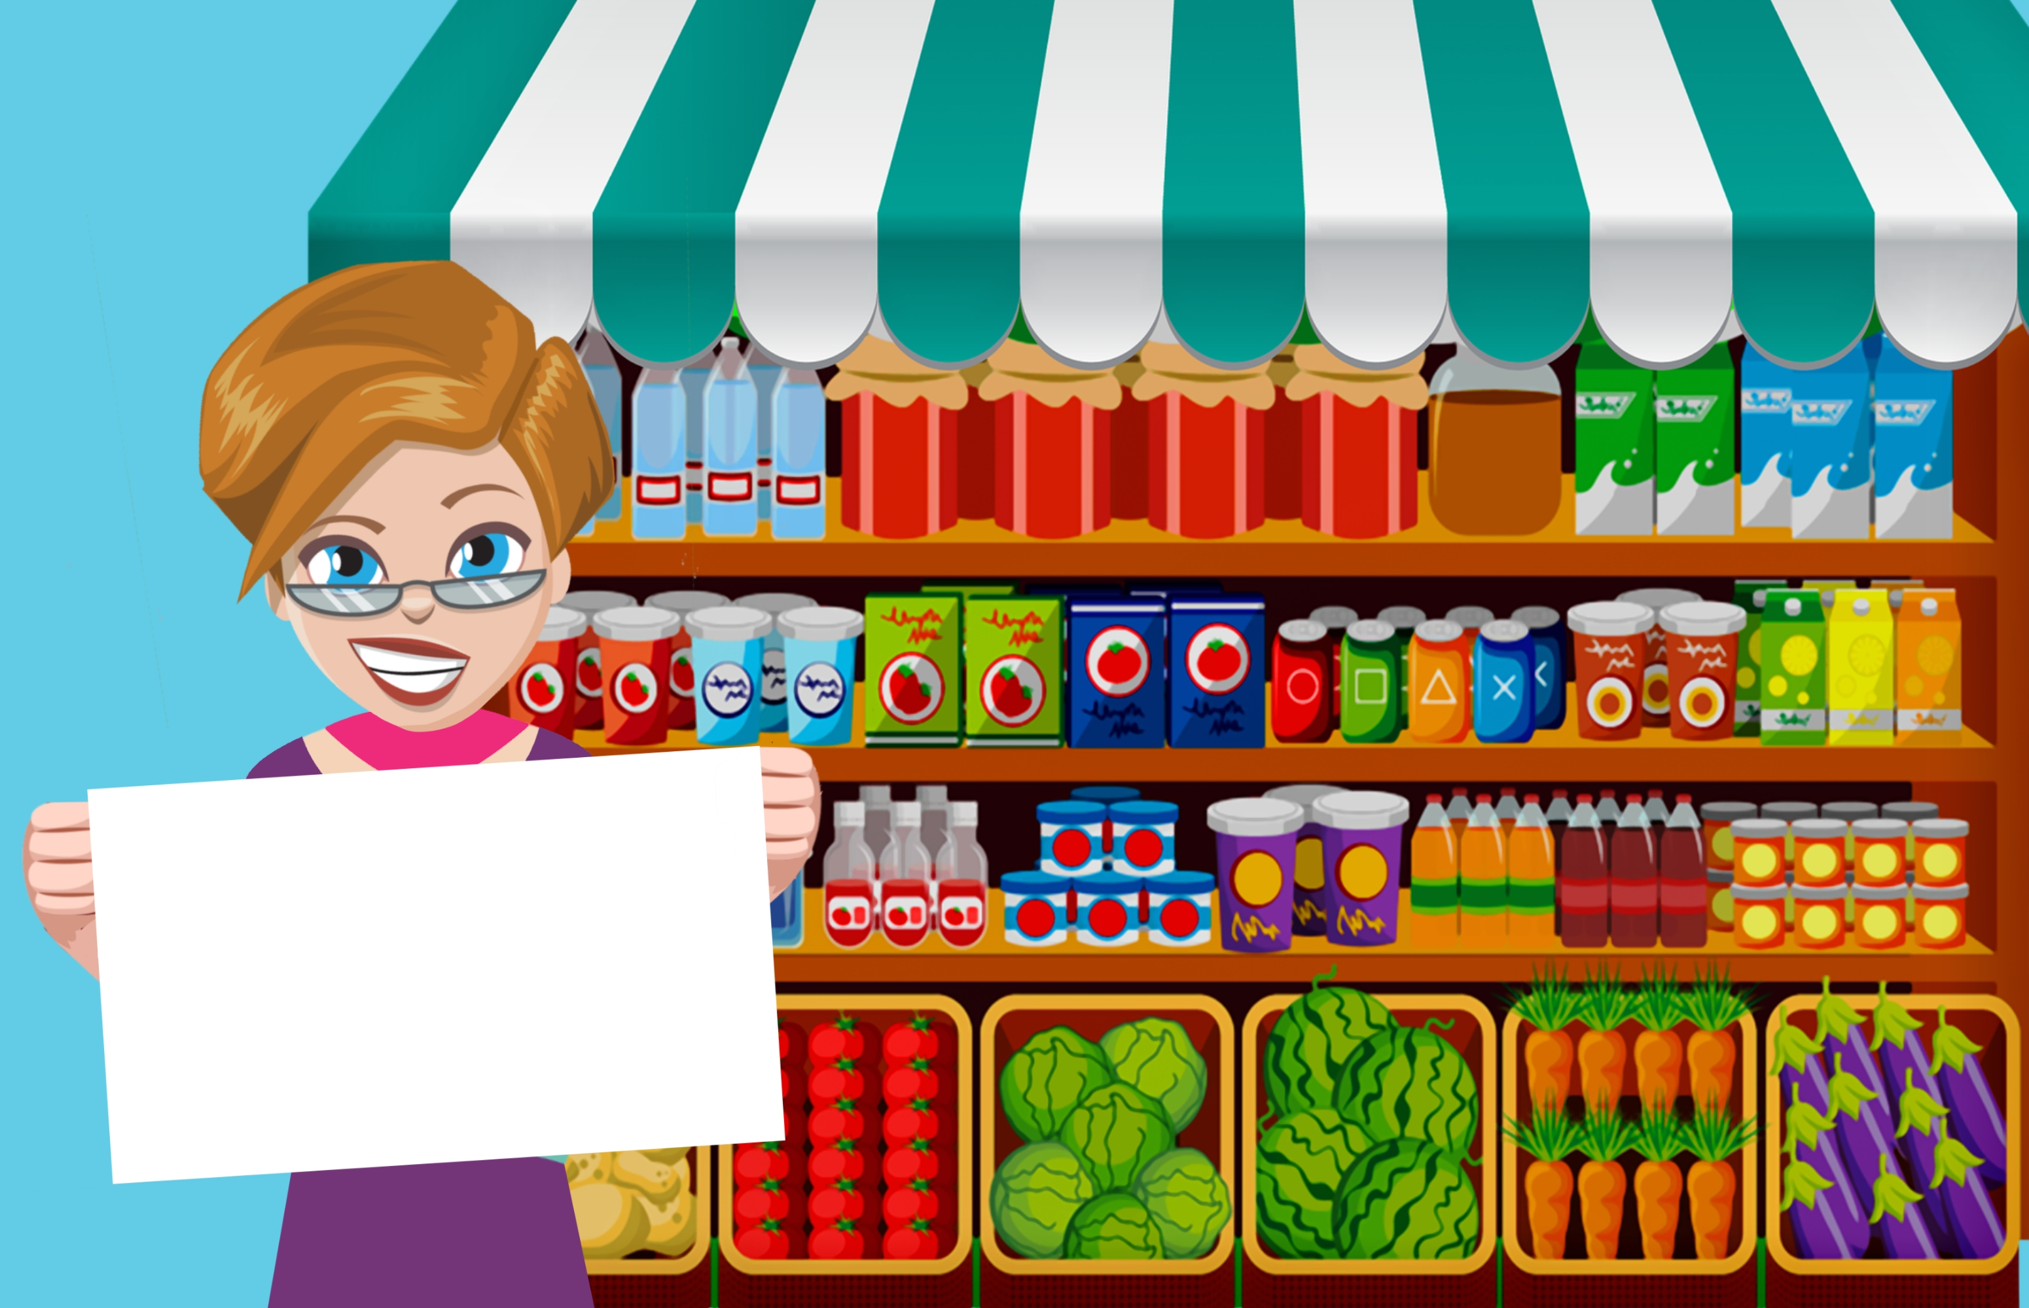
*Hoạt động 2: Tập mua, bán hàng hóa.
SALE

Slide 5

CỦNG CỐ
DẶN DÒ

